Slide 1

Тематическая неделя в первой младшей группе
«ПОКОРМИТЕ ПТИЦ ЗИМОЙ»
Воспитатель: Елфимова Н. В.

Slide 2
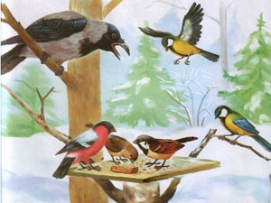
Покормите птиц зимой!
Пусть со всех концов
К вам слетятся как домой
Стайки на крыльцо.
Не богаты их корма,
Горсть зерна нужна
Горсть одна – и не страшна
Будет им зима!
Приучите птиц в мороз
К своему окну,
Чтоб без песен не пришлось
Нам встречать весну!

Slide 3

Цель: Закреплять знания о зимних явлениях природы. Показать кормушку для птиц. Формировать желание подкармливать птиц зимой. Расширять представления о зимующих птицах.

Slide 4
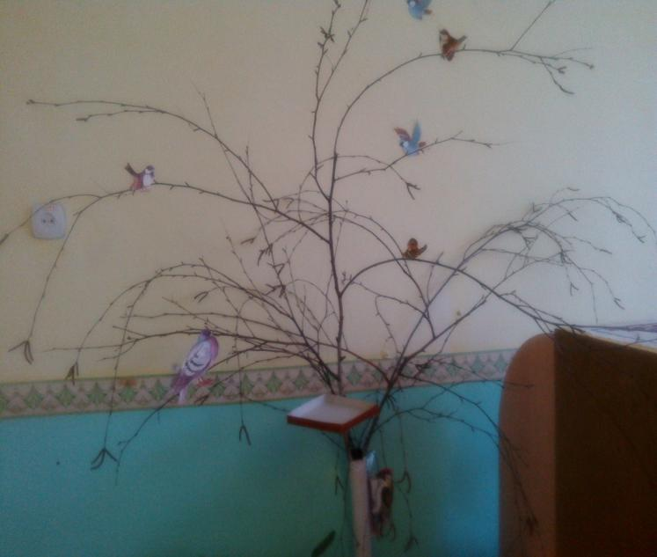
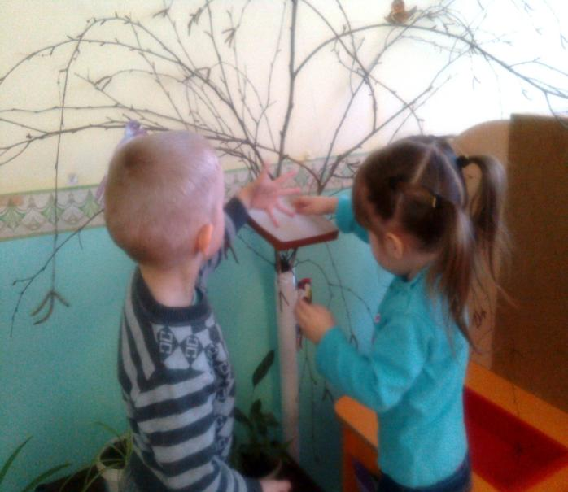
В уголок природы прилетели птички мы повесили кормушку и насыпали зернышек

Slide 5
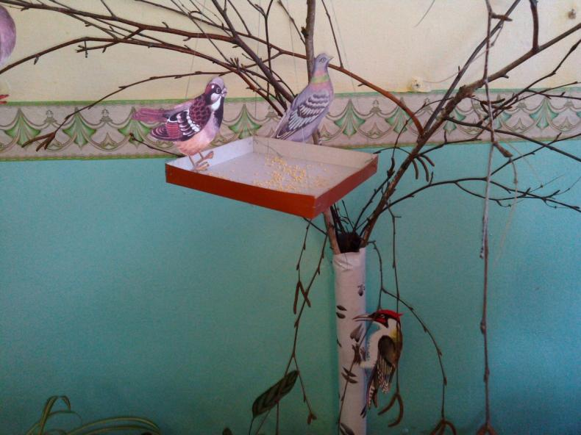
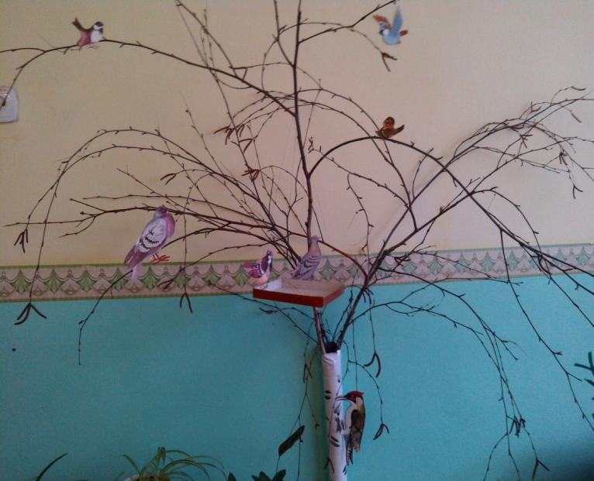
Вот и «гости»прилетели зернышек отведать

Slide 6
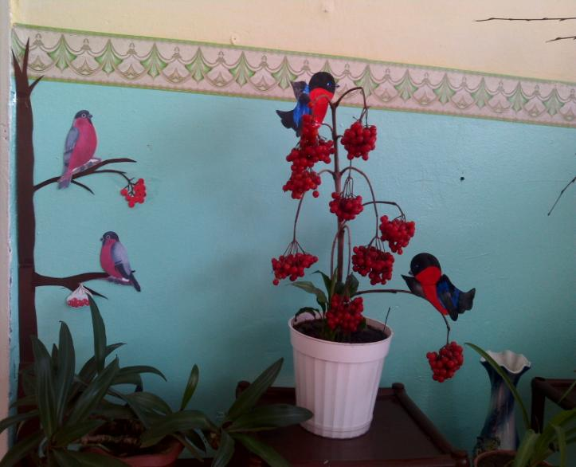
Познакомились с птичкой снегирек
Выучили стихотворение
«Снегирек»
Сел на ветку снегирек,
Брызнул дождик - он промок.
Ветерок, подуй слегка,
Обсуши нам снегирька!

Slide 7
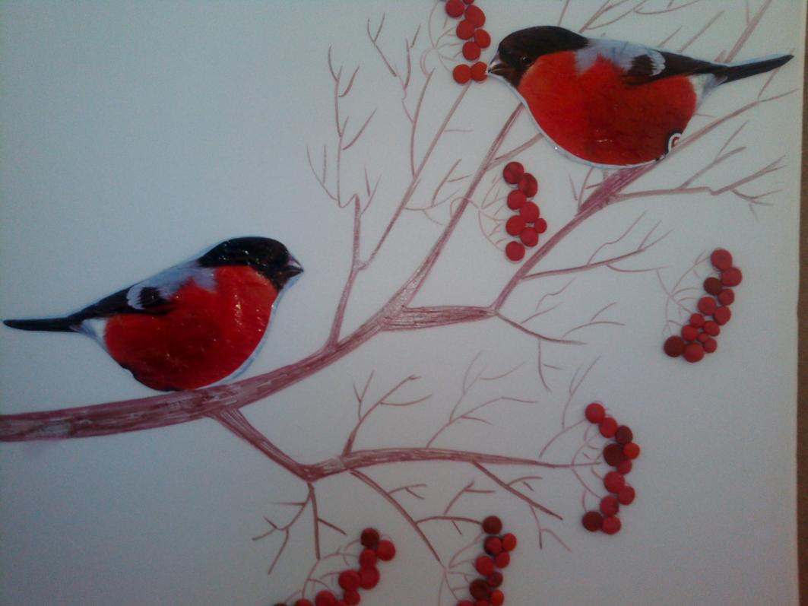
Коллективная работа по лепке «Ягоды для птички»

Slide 8
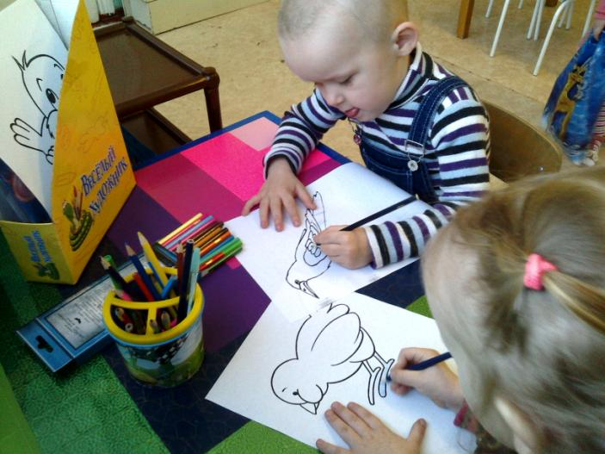
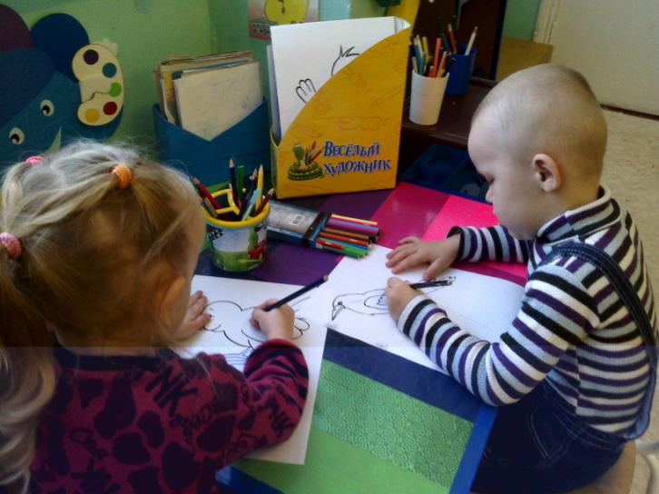
Раскрашиваем птичек

Slide 9
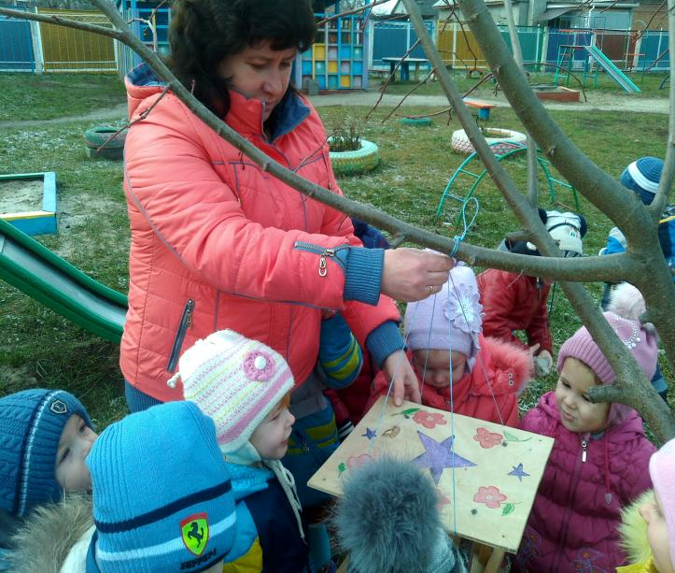
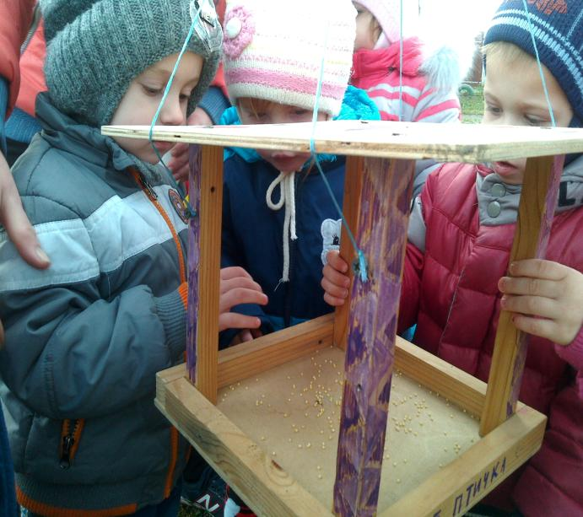
Вешаем кормушку на участке

Slide 10
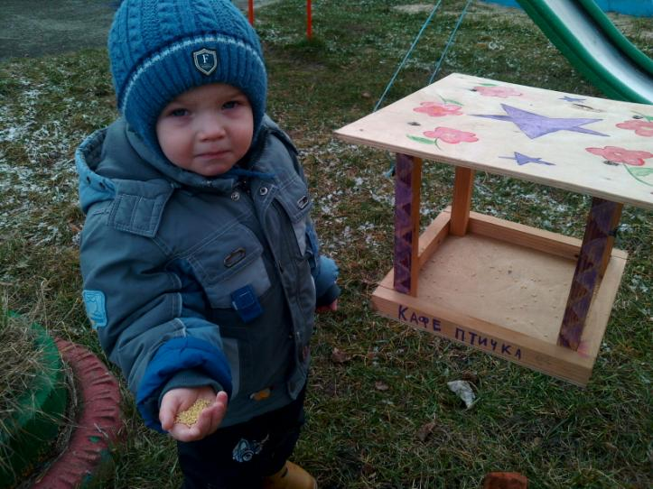
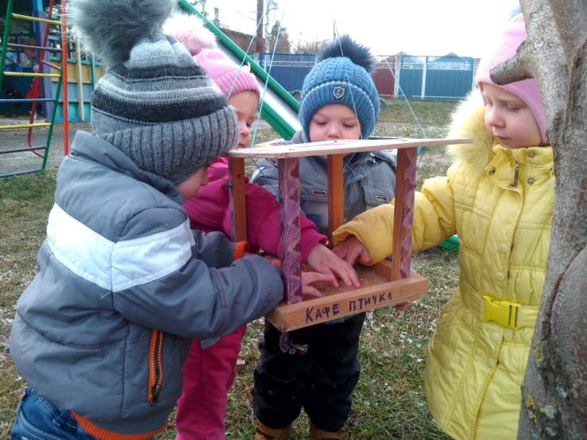
Угощаем птичек зернышками

Slide 11
В ходе недели дети получили первые представления об образе жизни птиц зимой, научились узнавать птиц по характерным признакам, внешнему виду, заботиться о живых существах. Итоговым мероприятием было изготовление и вывешивание кормушек. Дети много играли, превращаясь в птичек. Игры «Птички». «Птичка и кошка», «Воробушки и автомобиль», учили потешку «Сорока белобока», «Андрей-воробей».

